Slide 1
Byamöte 8
3 september
18.30 – 20.30

Slide 2
Kvällens agenda
Från förra byamötet
Uppdatering från bolagen
Samverkan mellan föreningarna
Projekt
Bygdens beredskap
Byanytts vara eller inte vara
Frågor?

Slide 3
Från byamötet i maj
Information ny organisation
Skolans lokaler – vad händer?
Hur kan vi samverka bättre?
Information kring projekt

Slide 4
Härlunda Utveckling
(Ideell)
Medlemsägt och huvudet i organisationen.
Tillsätter styrelsen i Härlunda Holding AB och
utfärdar ägardirektiv
Härlundabygden AB (SVB)
Härlunda Holding AB
Styrelsen genomför ägardirektivet
och ansvarar för att fördela vinster
och förluster i verksamhetsbolagen.
Bolaget har
ingen verksamhet.
Härlunda Fastigheter AB
Härlunda Event AB
Handelsboden AB
EJ Sågverk AB
Äger och förvaltar
Härlundagården
Aktivitetshallen
Handelsboden/café
Driftsbolag för café
och aktivitetshall
Driftsbolag för butik
och gasol
Arrenderar ut mark
för energiproduktion

Slide 5
Handelsboden
Nya varor och flera leveranstillfällen
Hybriden
Besökare
Preliminärt resultat
4 oktober

Slide 6
Härlunda Event
Café och Aktivitetshall
Vad händer här?
Vad behövs?

Slide 7
Härlunda Fastigheter
Allt uthyrt
Vaktmästeri
Solceller

Slide 8
Härlunda Utveckling
Samarbete mellan föreningar
Försäljning av bolag
Försäljning av aktier
Försäljning av fastighet
Nytt tak och solceller
Filmvisningar
75 medlemmar

Slide 9
Projekt i Härlunda Utveckling
Kampradstiftelsen
Grannskapsinitiativet
Arvsfonden
Volontärer
Samverkansprojekt mellan föreningarna för barn och unga

Slide 10
Övriga projekt och arbeten
Pilot med Energi System Modul ESM

Slide 11
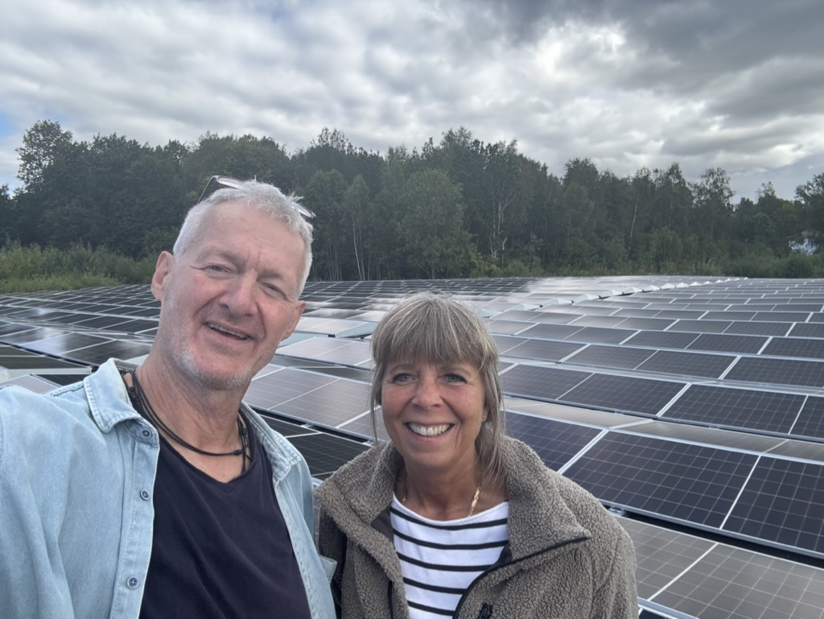

Slide 12
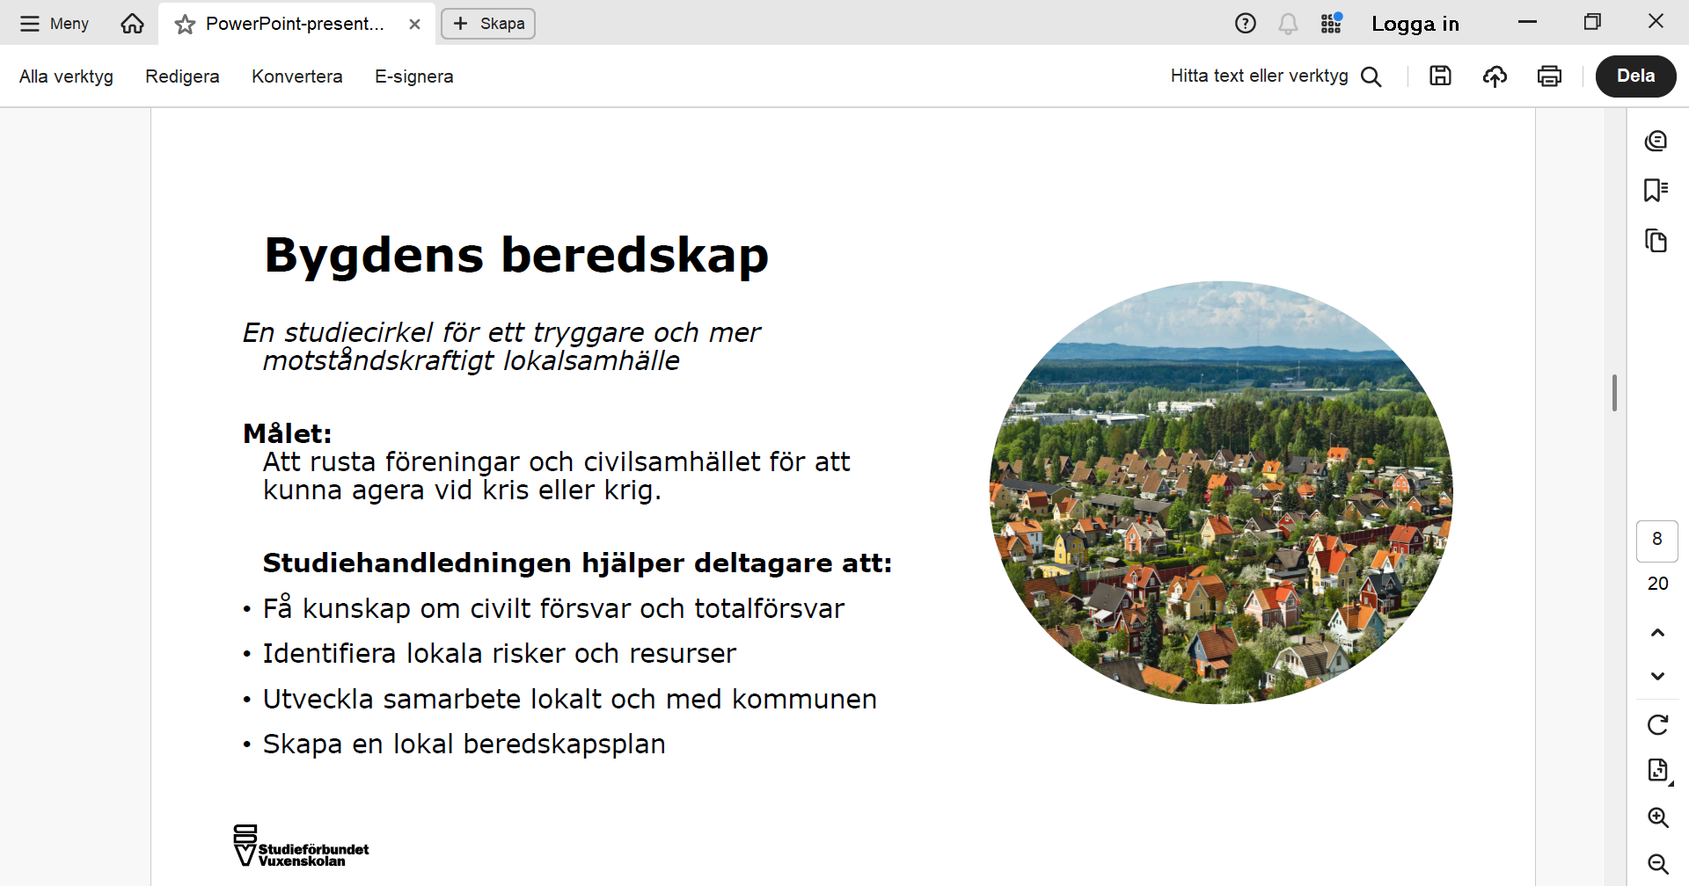
Bygdens beredskap – en studiecirkel

Slide 13
Byanytts vara eller inte vara
Vad är nyttan?
Vem läser?
Vilka har glädje av det?
Vem skriver?
Sammanställer?
Skickar ut?
Hur gör vi framöver?

Slide 14
Frågor?

Slide 15
Tack för ikväll !
Nästa Byamöte planeras under oktober månad

